Slide 1
Web Course Design Assignment
~RWD Version~
資工二 104590024 蔡一玄

Slide 2
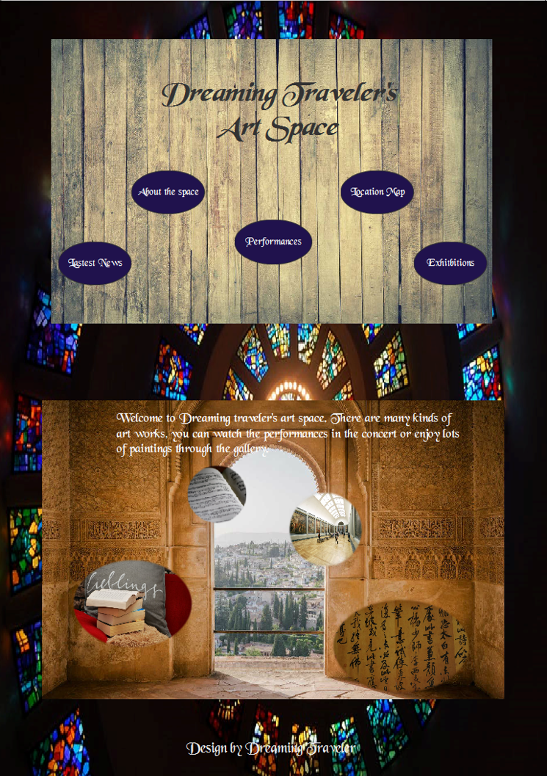
Middle Size
設計理念:
導覽列按鈕的部分由原本的V型排列改為M型排列，
因為整體的空間(螢幕)變比較小了，V型排列會讓別人
有一種向外延伸、較寬廣的感覺，若使用M型排列整體
感覺更加密集。

Slide 3
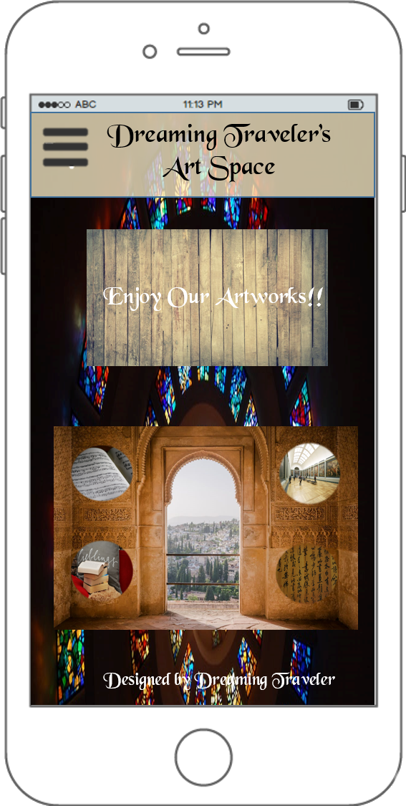
Small Size
設計理念:
將原本導覽列的按鈕都放置於漢堡選單內，由於背景是採用全版圖片
，因此導覽列的背景顏色稍微做點透明的效果比較不會使背景的圖片受到
遮蔽。另外，由於手機的螢幕很小，網站介紹若原封不動直接顯示，字的
數量稍嫌多。因此將網站介紹移除，改為簡短的小標題。
下方四個按鈕的部分改為較規矩的排列方式，因為在手機上
比較不容易感覺到方向性的部分，做出來的效果也會略差一些。

